Slide 1
Dosya sistemi uygulaması (File System Implementation)

Slide 2
Dosya Sistemi Uygulamasıentation
Dosya sistemi yapısı
Dosya sistemi uygulaması
Dizin uygulaması
Tahsis metotları
Boş alan yönetimi
Performans ve verim
Kurtarma(Recovery)
Log-Yapılandırılmış Dosya Sistemleri(Log-Structured File Systems)
Ağa Dosya Sistemi (Network File System-NFS)
Dosya sistemi örnekleri

Slide 3
Amaç
Yerel dosya sistem, ve dizin yapısının uygulama detaylarının tanımlanması
Uzak dosya sistemi uygulamaların tanımlanması
Boş blok tahsisi ve algoritmalarının tartışılması

Slide 4
Dosya Sistemi Yapısı
File structure
  Logical storage unit
  Collection of related information
File system resides on secondary storage (disks)
File system organized into layers
File control block – storage structure consisting of information about a file

Slide 5
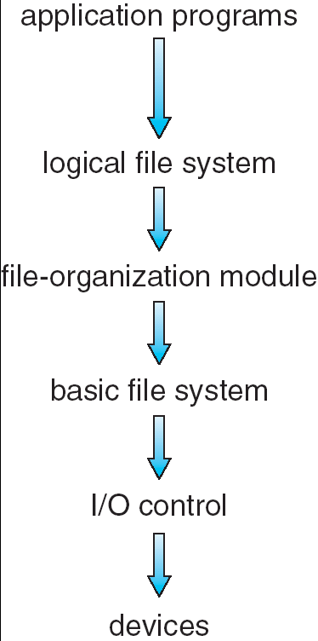
Katmanlı Dosya Sistemi

Slide 6
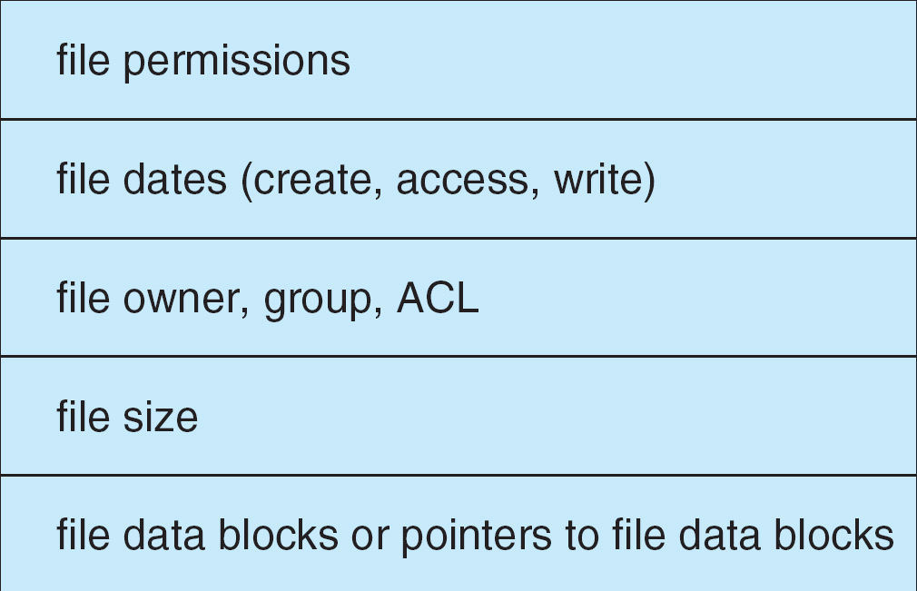
Tipik bir Dosya Kontrol Bloğu

Slide 7

Bellekte tutula Dosya Sistemi Yapıları
Etkinlik için bellek kullanımı önemlidir: (a) Dosya açılması, (b) Dosya okunması

Slide 8
Sanal Dosya Sistemi (Virtual File Systems-VFS)
Sanal Dosya Sistemi yapısı nesne bağımlı dosya sistemi uygulaması örneği olarak düşünülebilir.
VFS farklıodosya sistemlerine kolaylıkla adapte olabilen bir ara yüzdür.

Slide 9

VFS şekli görünümü

Slide 10
Dizin uygulaması
Linear list of file names with pointer to the data blocks.
  simple to program
  time-consuming to execute
Hash Table – linear list with hash data structure.
  decreases directory search time
  collisions – situations where two file names hash to the same location
  fixed size

Slide 11
Dosyalara disk alanı atama (verilmesi) yöntemi
Bitişik (Contiguous allocation)
Bağlı (Linked allocation)
İndeksli (Indexed allocation)

Slide 12
Bitişik Atama
512 Byte bloklu mantıksal adresin (LA) disk adresine çevrilmesi
Q
LA/512
R
  Erişilmesi gereken Blok= Q
  Displacement into block = R

Slide 13

Contiguous Allocation of Disk Space

Slide 14
Uzantı kullanımlı Sistem (Extent-Based Systems)
Bitişik atamalı yeni yöntemlerde kullanılmaktadır
Dosya büyüdükçe bitşik olmayan başka disk bloklaraı eklenti (extent) olarak eklenebilir
Ektent, kendisi de bişik bir dizi bloktan oluşur…

Slide 15
Bağlı Atama (Linked Allocatio
Her dosya herhangi bir dizi bloktan oluşur. Blokların bitişik olma zorunluluğu yoktur.
block =
pointer
content

Slide 16
Başlı atama (Linked Allocation)
Başlangıç adresi gerekir, her blok bir sonraki blok adresini içerir.
Doğrudan erişim imkansız.
512 lik blokun 511 lik kısmı data bir tanesi bağ:
Q
LA/511
R
  Erilmesi gereken blok: Q
  Blok offset = R + 1

Slide 17

Bağlı atama (Linked Allocation)

Slide 18

FAT (File-Allocation Table)

Slide 19
Endeksli Tahsisi
Endeksi blok halinde bir araya tüm işaretçiler getirir.
Mantıksal görünümü.
index table

Slide 20

Örnek: Endeksli Tahsisi

Slide 21
Endeksli Tahsisi(Devam)
Indeks tablosu gerekir
Doğrudan erişim mümkün
Parçalanmışlık oluşmaz..
Adres çevrilmesi
Q
LA/512
R
Q = İndeks tablosundaki sıra
R = blok offset

Slide 22
Indexed Allocation: çok seviyeli indeks tablolu olabilir

outer-index
index table
file

Slide 23

Örnek: UNIX (4K bytes per block)

Slide 24
Boş Alan Yönetimi
Bit vektörü (n bloklu)
0
1
2
n-1
…
0 ⇒ block[i] boş
1 ⇒ block[i] dolu
bit[i] =

Block numarası Hesaplama
(her word için bitlerin sayısı) *
(değeri 0 olan wordlerin sayısı) +
(Değeri 1 olan ilk bitin yeri)

Slide 25
Boş Alan Yönetimi (Devam)
Bit haritası ekstra alan gerektirir. Örnek:
blok boyutu = 2¹² byte
disk boyutu = 2³⁰ byte (1 gigabyte)
n = 2³⁰/2¹² = 2¹⁸ bit (or 32K byte)
Bitişik dosyaları almak daha kolaydır.
Bağlı liste (boş liste)
  Bitişik dosyalar kolayca okunamaz
  Alan israfı yapılmaz
Gruplama
Hesaplama
Operating System Concepts

Slide 26
Boş Alan Yönetimi (Devam)
Korunması gerekenler :
  Boş listeyi gösteren işaretçi
  Bit haritası
    Diskte tutulmalıdır.
    Disk ve hafızadaki kopyalar faklı olabilir.
    Blok[i]’ye bellekte blok[i]=1 ve diskte blok[i]=0 olması durumlarında, durum edinme izni verilmez.
  Çözüm:
    Diskte bit[l] = 1 olarak set et.
    Blok[l]’yi paylaştır.
    Bellekte bit[l] = 1 olarak set et.
Operating System Concepts

Slide 27

Diskteki Bağlı Boş Alan Listesi
Operating System Concepts

Slide 28
Verimlilik ve Performans
Verimlilik aşağıdakilere bağlıdır :
  Disk paylaşımı ve yönetimi algoritmaları
  Dosyanın dizin girdisinde tutulan bilginin türü.
Performans
  disk önbelleği – sık kullanılan bloklar için bellekte ayrı bir bölüm
  Boş-arka ve oku-ön – Sıralı erişimi optimize etmek için teknikler
  Belleği sanal disk veya ram disk olarak ayırarak PC performansı artırılır.
Operating System Concepts

Slide 29

Çeşitli Disk-Önbellekleme Alanları
Operating System Concepts

Slide 30
Sayfa Önbelleği (Page Cache)
Sayfa önbelleği sayfaları sanal bellek teknikleri kullanarak diskten daha iyi önbelleğe alır.
Bellek-haritalı G/Ç sayfa önbelleği kullanır.
Dosya sistemi üzerinden rutin G/Ç buffer (disk) önbellek kullanır.
Bu devamdaki şekile yol açar.
Operating System Concepts

Slide 31
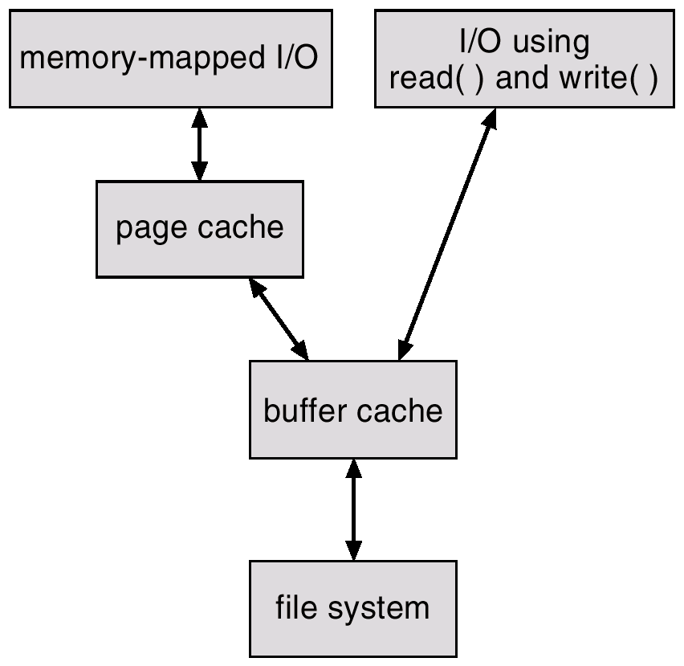
Birşeltirilmiş Buffer Önbelleği Kullanmayan G/Ç
Operating System Concepts

Slide 32
Birleştirilmiş Buffer Önbelleği
Birleştirilmiş buffer önbelleği bellek-haritalı sayfalar ve sıradan G/Ç dosya sistemleri için sayfa önbelleği ile aynı sayfa önbelleğini kullanır.
Operating System Concepts

Slide 33
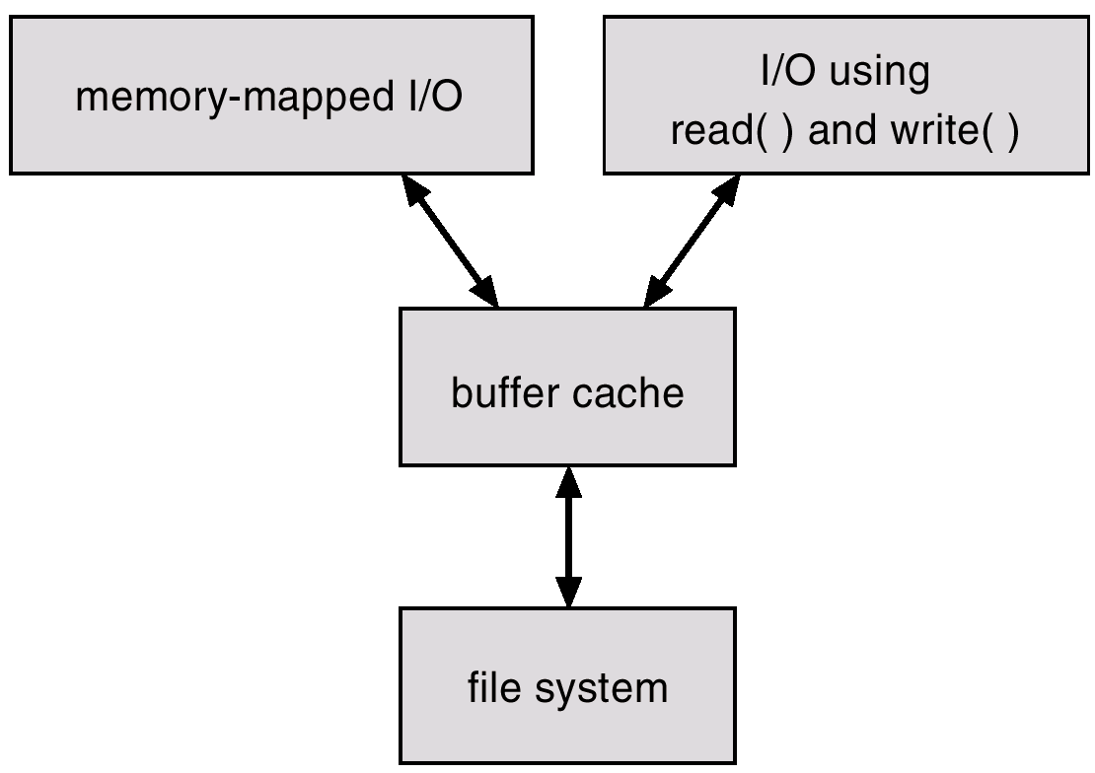
Birşeltirilmiş Buffer Önbelleği Kullanan G/Ç
Operating System Concepts

Slide 34
Kurtarma
Dizin yapısındaki datalar ile diskteki data bloklarını karşılaştırır ve tutarsızlıkları düzeltmeye çalışır.
Diskten başka bir depolama aygıtına (floppy disk, manyetik bant). verileri yedeklemek için sistem programları kullanır
Kayıp dosya veya disk yedeklenen veriden geri yüklenerek kurtarılır.
Operating System Concepts

Slide 35
Kayıt Yapılı Dosya Sistemleri
Kayıt yapılı dosya sistemleri dosya sisteminde yapılan her güncellemeyi bir işlem olarak kaydeder.
Tüm işlemler bir kayıta yazılır. Bir işlem tamamlanmış kabul edildiğinde kayıta yazılır. Ancak dosya sistemi henüz güncellenmemiş olabilir.
Kayıttaki işlemler dosya sistemine asenkron yazılırlar. Dosya sistemi güncellendiğinde, işlem kayıttan silinir.
Eğer sistem hata verirse, kayıtta yer alan tüm işlemler hala çalışabilir olmalıdır.
Operating System Concepts

Slide 36
The Sun Network Dosya Sistemi(NFS)
LAN üzerinden uzaktan dosya (veya WAN) erişmek için bir uygulama ve yazılım sisteminin bir şartnamesidir.
Uygulanması güvenilmez bir datagram protokolü (UDP / IP protokolü ve Ethernet kullanarak Sun iş istasyonları üzerinde çalışan Solaris ve SunOS işletim sistemlerinin bir parçasıdır.
Operating System Concepts

Slide 37
NFS (Devam)
Şeffaf bir şekilde bu dosya sistemleri arasında paylaşılmasına olanak bağımsız dosya sistemleri, bağımsız makineleri kümesi olarak birbirine bağlı iş istasyonları.
  Uzak bir dizin yerel bir dosya sistemi dizin üzerine monte edilir.Monte dizini yerel dizin inen alt ağaç yerine, yerel dosya sisteminin ayrılmaz bir alt ağaç gibi görünüyor.Bağlama işlemi için uzak dizin belirlenmesi saydam olmayan ise; uzaktan dizinin ana bilgisayar adını sağlanmalıdır.Uzak dizindeki dosyaları daha sonra şeffaf bir şekilde ulaşılabiliyor. Erişim hakları akreditasyon tabi olarak, potansiyel olarak herhangi bir dosya sistemi (veya bir dosya sistemi içinde dizin), herhangi bir yerel dizinin üstüne uzaktan monte edilebilir.
Operating System Concepts

Slide 38
NFS (Devam)
NFS farklı makineler, işletim sistemleri ve ağ mimarilerinin heterojen bir ortamda çalışmak üzere tasarlanmıştır; NFS özellikleri bu medyalardan bağımsızdır.
Bu bağımsızlık, Harici Veri Gösterimi üstüne inşa RPC ilkel kullanımı ile elde edilir (XDR) protokolü iki uygulamadan bağımsız arayüzler arasında kullanıldı
NFS özellikleri bir bağlama mekanizması tarafından sağlanan hizmetlerin ve gerçek uzaktan dosya erişimi hizmetleri arasında ayırım yapar.
Operating System Concepts

Slide 39
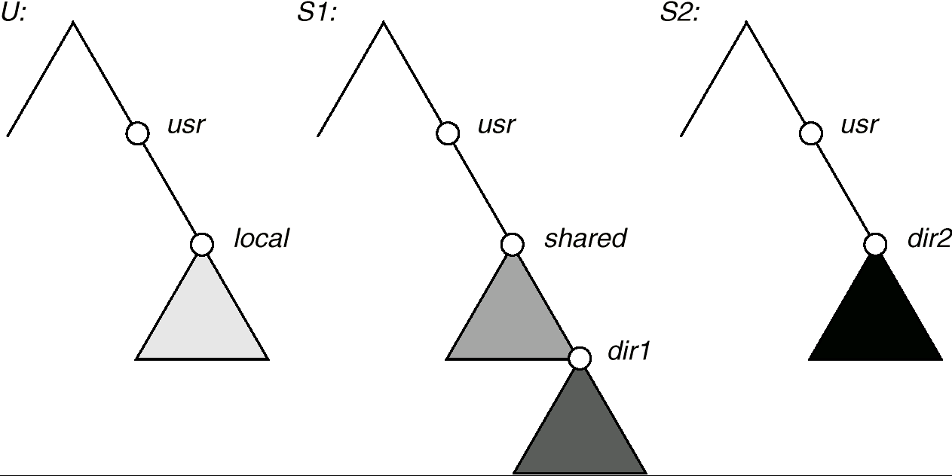
Bağımsız Üç Dosya Sistemi
Operating System Concepts

Slide 40
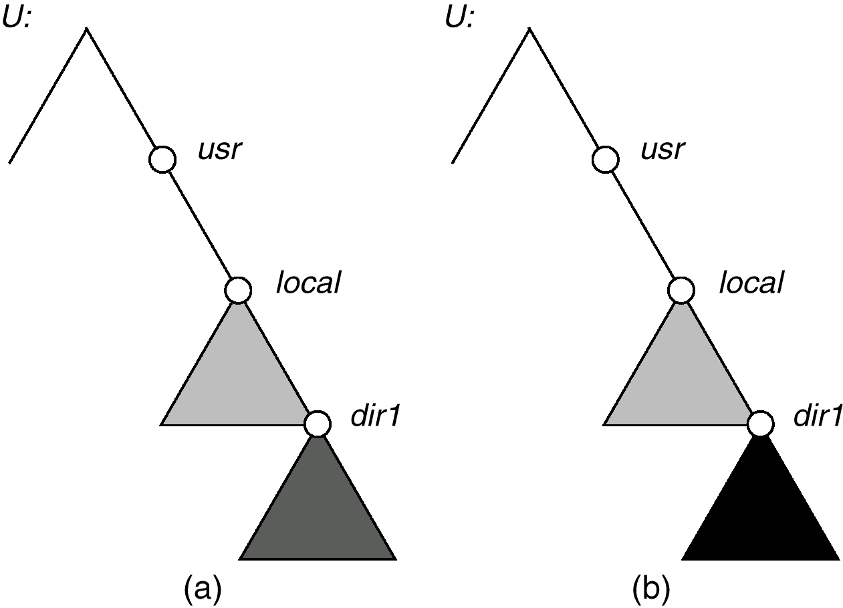
NFS de montajlama
Mounts
Cascading mounts
Operating System Concepts

Slide 41
NFS Katman Protokol
Istemci ve sunucu arasındaki ilk mantıksal bağlantısı kurar.
Montaj işlemi monte edilmek üzere uzaktan dizinin adı ve saklamadan sunucu makinenin adını içerir.
Dağı isteği karşılık gelen RPC eşleştirilir ve sunucu makine üzerinde çalışan sunucu monte iletilir.
Listesini verin - Yerel dosya sistemleri belirten mount izin verilen makine adlarının yanı sıra, montaj için sunucu ihrac edilir.
Ihracat listesine uygun bir bağlama isteği ardından, sunucu daha erişimler için bir dosya tanıtıcısı-bir anahtar verir. Bir dosya sistemi tanımlayıcı ve ihraç dosya sistemi içinde monte dizin tanımlamak için bir inode numarası - sap dosya.Bağlama işlemi sadece kullanıcının görünümünü değiştirir ve sunucu tarafı etkilemez.
Operating System Concepts

Slide 42
NFS Protokol
Uzaktan dosya işlemleri için uzaktan yordam çağrıları kümesi sağlar.Prosedürler aşağıdaki işlemleri desteklemektedir:
bir dizin içindeki bir dosya ararken
rehberi girişlerini bir dizi okuma
manipüle bağlantıları ve dizinleri
dosya öznitelikleri erişim
dosyaları okuma ve yazma
Düzenlemeleri geri alma
NFS sunucuları durum bilgisi olmayan, her isteği argümanlar tam bir set sağlamak için vardır.
Sonuçları (önbelleğe alma avantajlarını kaybetmek) istemciye döndürülen önce değiştirilmiş verileri sunucunun disk kararlı olmalıdır.
NFS protokolü eşzamanlılık-kontrol mekanizmaları sağlamaz.
Operating System Concepts

Slide 43
NFS Mimarisinde Üç Büyük Katmanlar
UNIX dosya sistemi arabirimi (açmaya dayalı, okuma, yazma ve yakın çağrıları ve dosya tanıtma).?
Sanal Dosya Sistemi (VFS) katmanı - uzak olanlar yerel dosyaları ayıran, ve yerel dosyaları daha da dosya sistemi çeşitlerine göre ayırt edilir.
VFS kendi dosya sistemi çeşitlerine göre yerel istekleri işlemek için dosya sistemine özgü işlemleri etkinleştirir.
Uzaktan istekleri için NFS protokolü prosedürleri çağırır.?
NFS hizmet katmanı - mimarisinin alt katman; NFS protokolü uygular.
Düzenlemeleri geri alma
Operating System Concepts

Slide 44
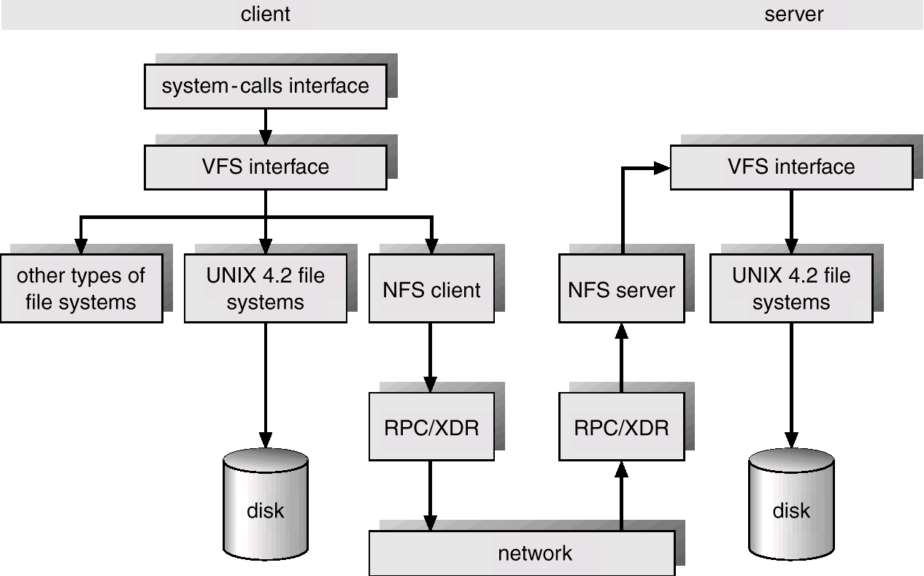
NFS Mimarisi Şematik Görünümü
Operating System Concepts

Slide 45
NFS Yol-Adı Çeviri
Bileşeni adları içine yolunu kırma ve bileşen adı ve dizin vnode her çifti için ayrı bir NFS arama çağrısı yaparak gerçekleştirilmiştir.
Daha hızlı arama yapmak için, istemci tarafında bir dizin adı arama önbellek uzaktan dizin adları için vnodes tutar.
Operating System Concepts

Slide 46
NFS Uzaktan yönetim
Düzenli olarak UNIX sistem çağrıları ve NFS protokolünü RPC arasında neredeyse bire bir yazışma yapar(dosyaların açılması ve kapatılması hariç).
NFS uzaktan hizmet paradigma bağlıdır, ancak performans uğruna teknikleri tamponlama ve önbelleğe istihdam eder.
Dosya-blok önbellek - Bir dosya açıldığında, çekirdek önbelleğe öznitelikleri almak ya da doğrulama mı uzak sunucu ile kontrol eder.Ilgili önbelleğe nitelikleri güncel olup olmadığını Önbellek dosyası blokları olarak kullanılır.
Dosya özniteliği önbellek - yeni nitelikler sunucudan gelen her özniteliği önbelleği güncellenir
Sunucunun veri diske yazılır olduğunu onaylar kadar Müşteriler ücretsiz gecikmeli yazma blokları yoktur.
Operating System Concepts

Slide 47
Son

